Slide 1
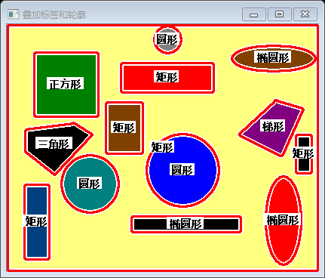
基于OpenCV的基本图形识别 章程 2015010912010
Notes:
介绍软件功能，下面介绍UI设计

Slide 2
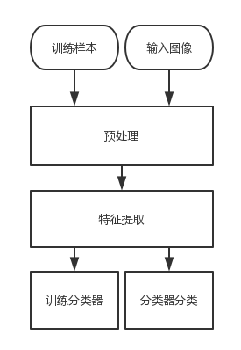
图像识别流程
Notes:
先介绍使用到的控件。悬浮操作按钮，由谷歌官方提供

Slide 3
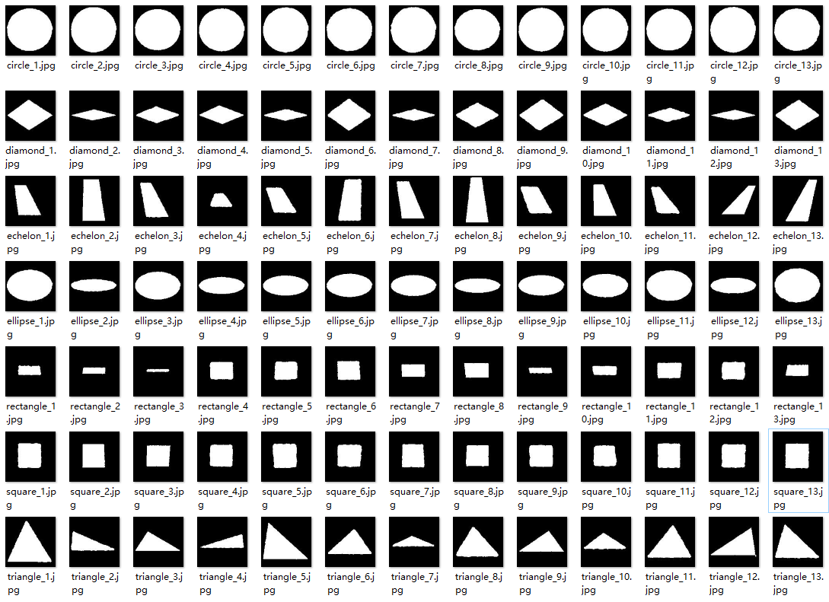
训练分类器 样本准备——Matlab
Notes:
视差渐变效果，收藏按键动态效果

Slide 4
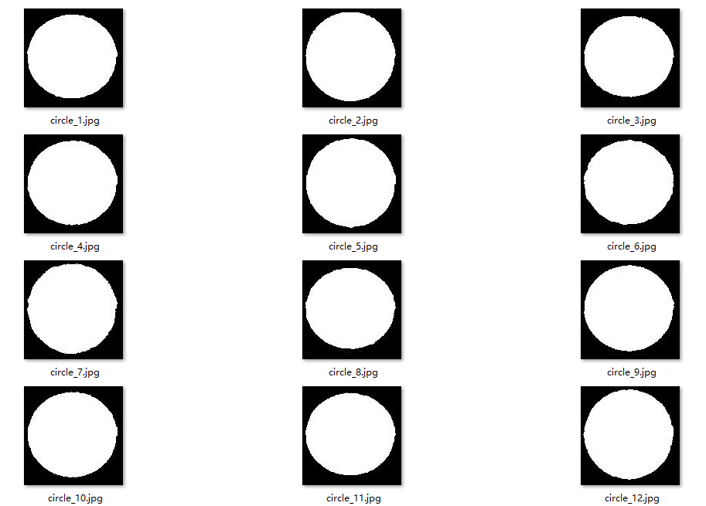
训练分类器 样本准备——Matlab
Notes:
视差渐变效果，收藏按键动态效果

Slide 5
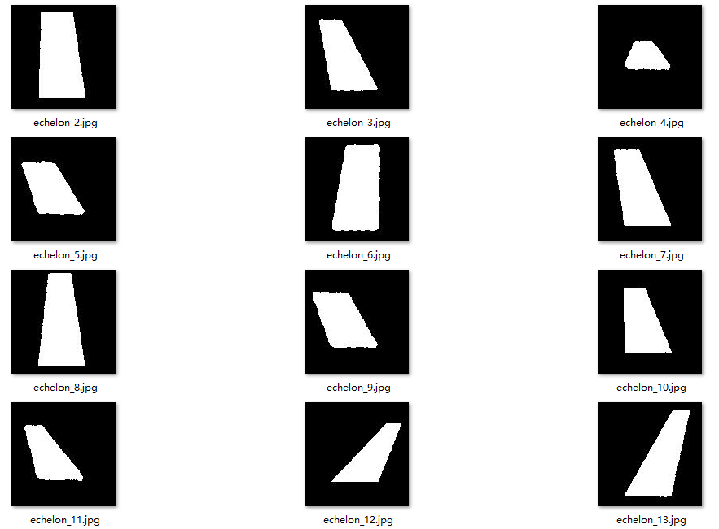
训练分类器 样本准备——Matlab
Notes:
视差渐变效果，收藏按键动态效果

Slide 6
训练分类器 特征提取：傅里叶描述子
Notes:
视差渐变效果，收藏按键动态效果

Slide 7
训练分类器 特征提取：傅里叶描述子
Notes:
视差渐变效果，收藏按键动态效果

Slide 8
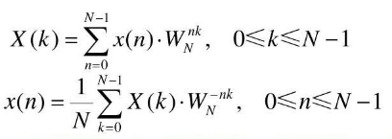
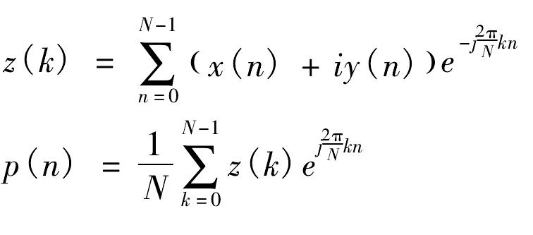
训练分类器 特征提取：傅里叶描述子
Notes:
视差渐变效果，收藏按键动态效果

Slide 9
训练分类器 特征提取：傅里叶描述子
Notes:
视差渐变效果，收藏按键动态效果

Slide 10
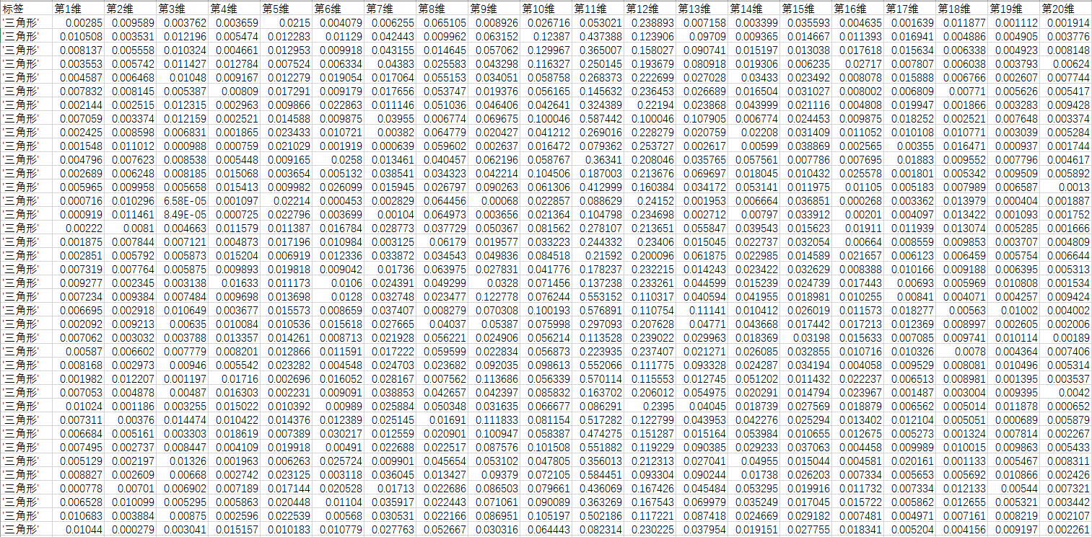
训练分类器 特征提取：傅里叶描述子
Notes:
视差渐变效果，收藏按键动态效果

Slide 11
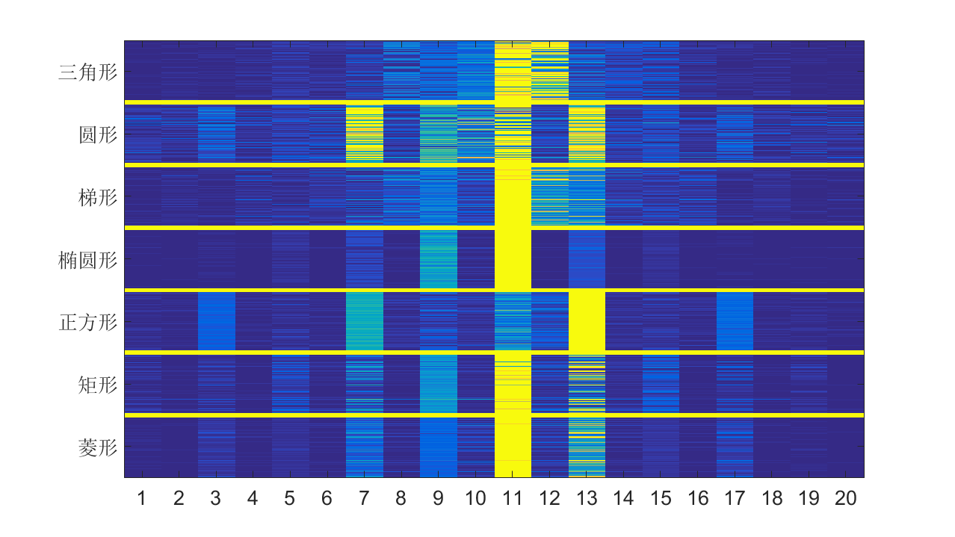
训练分类器 特征提取：傅里叶描述子
Notes:
视差渐变效果，收藏按键动态效果

Slide 12
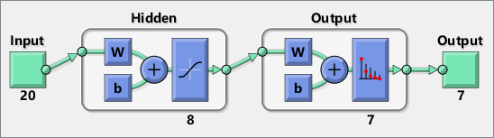
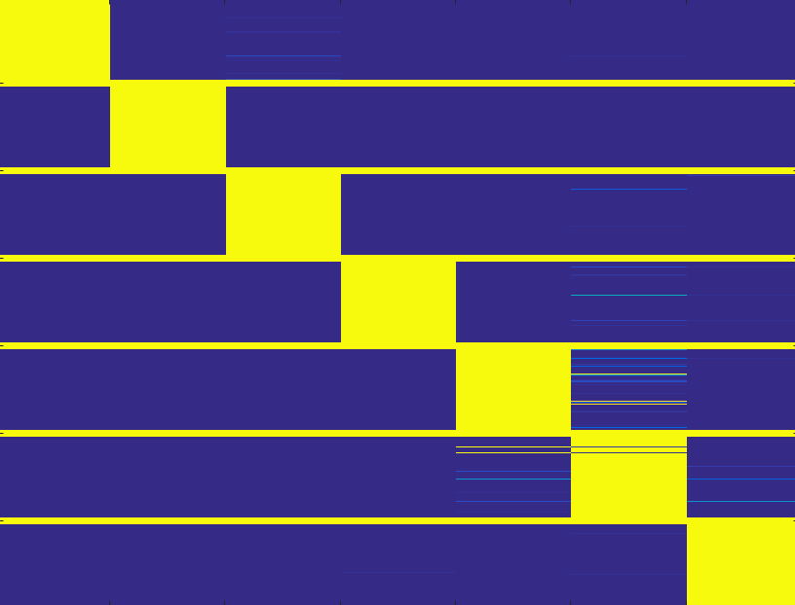
训练分类器 神经网络
Notes:
视差渐变效果，收藏按键动态效果

Slide 13
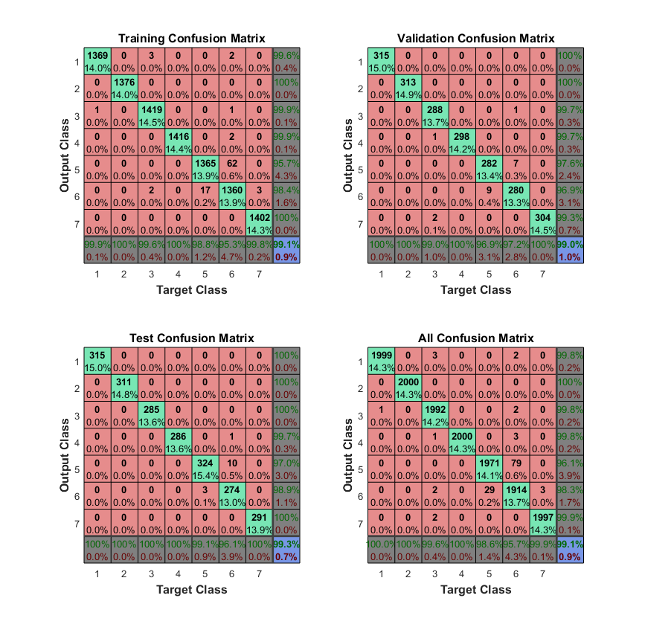
训练分类器 神经网络
Notes:
视差渐变效果，收藏按键动态效果

Slide 14
训练分类器 神经网络
Notes:
视差渐变效果，收藏按键动态效果

Slide 15
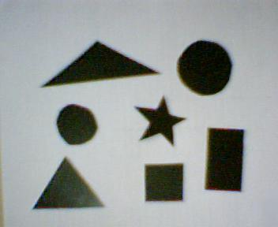

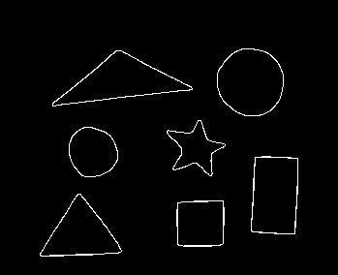

图像识别 预处理
Notes:
视差渐变效果，收藏按键动态效果

Slide 16
图像识别 特征提取、分类器分类
Notes:
先介绍使用到的控件。悬浮操作按钮，由谷歌官方提供

Slide 17
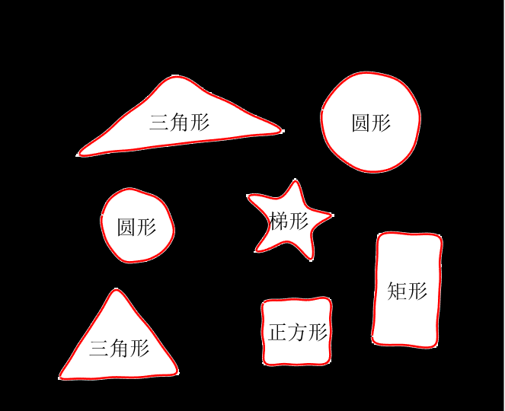
图像识别 叠加标签
Notes:
视差渐变效果，收藏按键动态效果

Slide 18
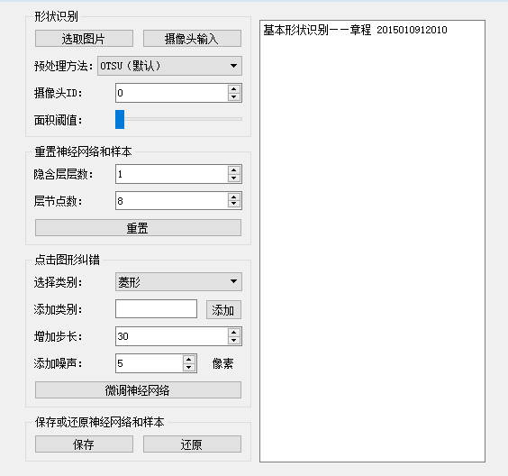
图像识别 OpenCV + QT
Notes:
抽屉导航栏、警告框

Slide 19
图像识别 OpenCV + QT
Notes:
抽屉导航栏、警告框

Slide 20
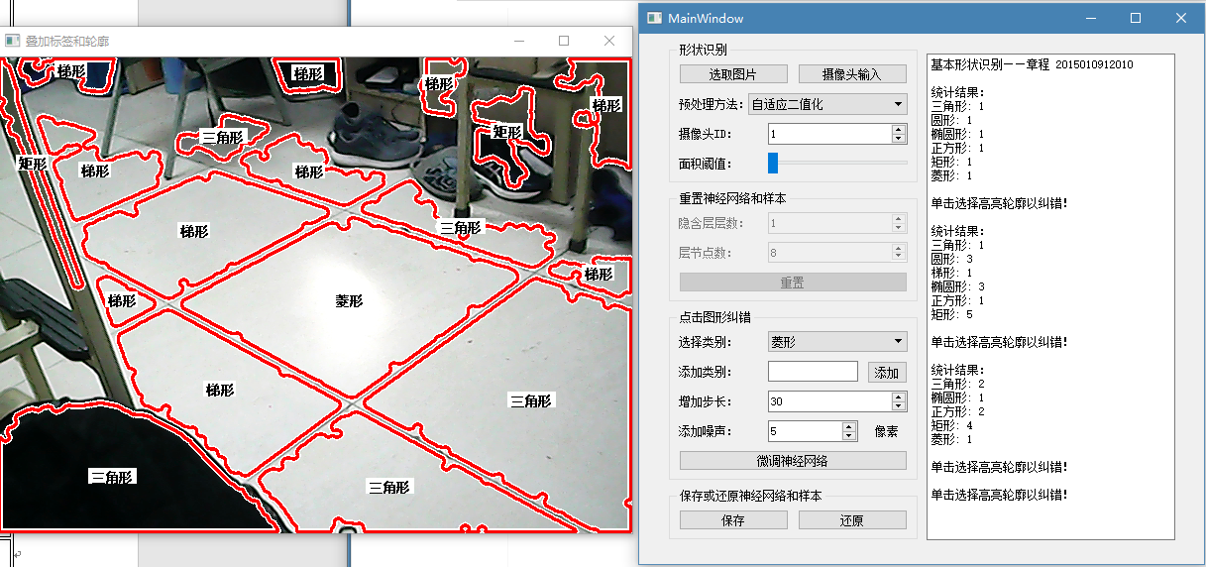
图像识别 OpenCV + QT
Notes:
抽屉导航栏、警告框

Slide 21
图像识别 OpenCV + QT
Notes:
抽屉导航栏、警告框

Slide 22
图像识别 演示
Notes:
抽屉导航栏、警告框

